Slide 1

DŮM PRO SENIORY S PEČOVATELSKOU SLUŽBOU
Kvalifikační práce: bakalářská práce
Vypracovala: SÁRA HABERMANNOVÁ
Vedoucí práce: Ing. ZUZANA KRAMÁŘOVÁ, Ph.D.
Datum zpracování práce: 06/2023
Název školy: Vysoká škola technická a ekonomická v Českých Budějovicích
Ústav: technicko - technologický

Slide 2
LOKALIZACE PROJEKTU
Název a účel využití stavby
Seznámení s umístěním objektu DPS a jeho okolím
Výběr tématu dle vlastní zkušenosti z praxe
Cíl práce a výzkumné otázky:
1) Úprava dispozičního řešení 3NP na uzavřené oddělení pro klienty s Alzheimerovou chorobou včetně úpravy okolí objektu
2) Úprava dispozičního řešení 1NP na prostory s chráněnými dílnami pro klienty domu pro seniory i další veřejnost

Slide 3
LOKALIZACE, SITUACE
Popis novostavby a její umístění.
Rozloha pozemku a zastavěná plocha
Řešení vjezdu na pozemek.
Umístění objektu a jeho vazeb na objekt.
Okolní zástavba DPS.
Služby, dopravní a technická infrastruktura u řešeného objektu.

Slide 4
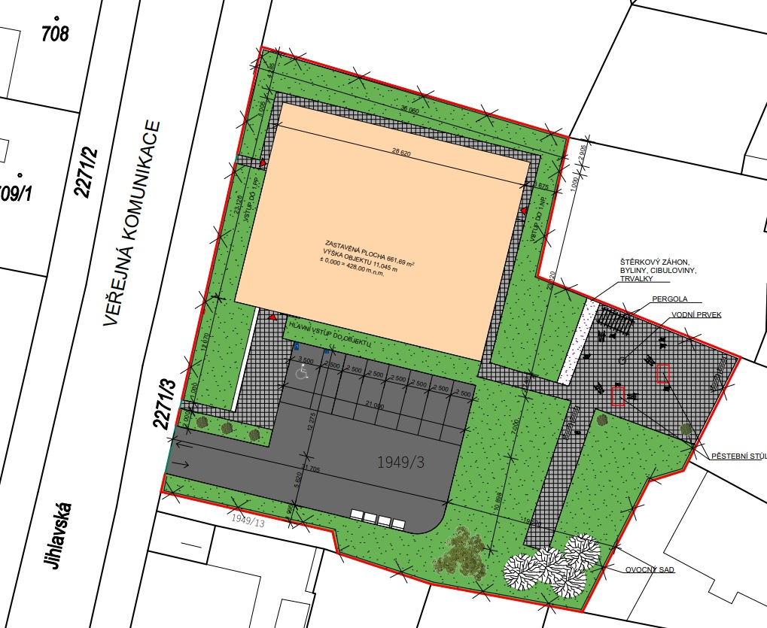
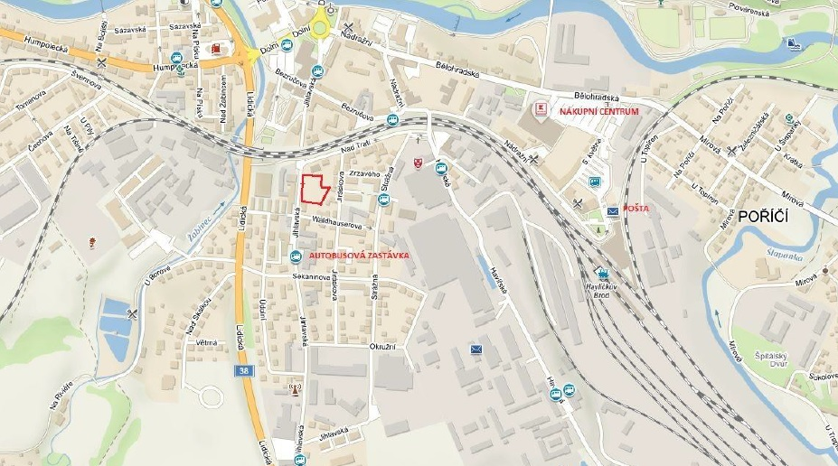
LOKALIZACE, SITUACE

Slide 5
DISPOZIČNÍ ŘEŠENÍ + VIZUALIZACE
Tvar objektu a popis jednotlivých podlažích.
Vstup do objektu a propojení jednotlivých podlaží
1.PP – technické místnosti, sklady.
1.NP – lékař, sesterna, prádelna, sušárna, knihovna a posluchárna.
2.NP a 3.NP – bytové jednotky včetně skladů.

Slide 6
STAVEBNĚ KONSTRUKČNÍ ŘEŠENÍ
Základové konstrukce – betonové pasy + ŽB deska
Nosná konstrukce – stěnový systém, keramické cihly POROTHERM
Stropní konstrukce – panely SPIROLL
Schodiště – prefa ŽB schodiště
Střecha – jednoplášťová střecha
Vnější výplně otvorů – AL dveře a okna
Fasáda – čedičová vlna a silikátová omítka

Slide 7
1. VÝZKUMNÁ OTÁZKA_ÚPRAVA DISPOZICE 3.NP + OKOLÍ OBJEKTU
Úprava dispozičního řešení 3NP na uzavřené oddělení pro klienty s Alzheimerovou chorobou včetně úpravy okolí objektu
Řešení dispozičního řešení
Rozdělení bytových jednotek na jednotlivé pokoje pro klienty
Úprava příček a výplní otvorů
Úprava středního traktu
Revitalizace zahrady pro uspokojení klientů
Výsadba rostlin, keřů, stromů

Slide 8
2.VÝZKUMNÁ OTÁZKA_ÚPRAVA DISPOZICE 1.NP
Úprava dispozičního řešení 1NP na prostory s chráněnými dílnami pro klienty domu pro seniory i další veřejnost
Úprava vnitřních příček
Rozmístění jednotlivých místností dle potřeby klientů a veřejnosti

Slide 9
DOPLŇUJÍCÍ DOTAZY
1) Popište blíže materiálové toky zásobování včetně expedice výrobků u chráněných dílen. Zároveň zhodnoťte, zda je vaše řešení u novostavby bez střetů s ostatními provozy
2) Zdůvodněte výběr svého tématu a uveďte jaké další obdobné služby pro seniory poskytuje Havlíčkův Brod. Zároveň zhodnoťte, zda by projekt byl z hlediska množství služeb
3) Jaké orientační prvky v domě pro seniory bude nutno instalovat pro nevidomé seniory?

Slide 10
DĚKUJI ZA POZORNOST

